Slide 1
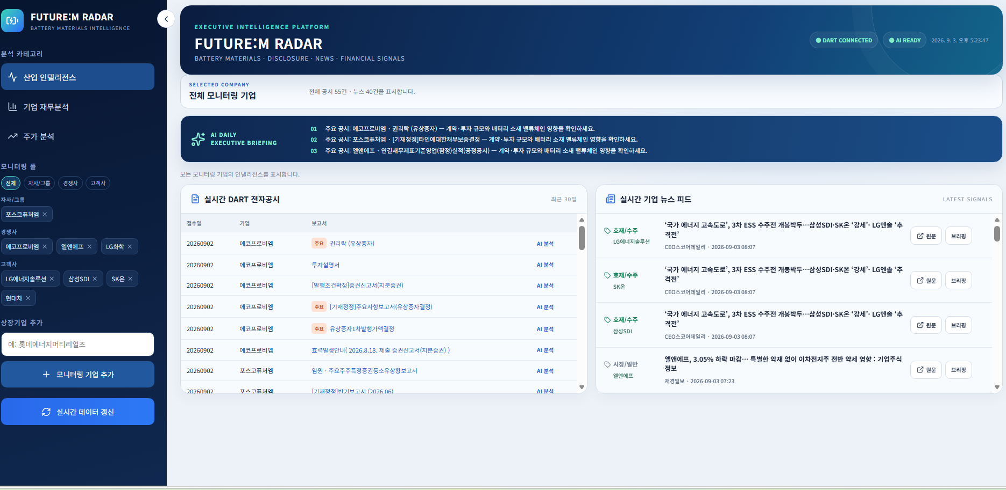
FUTURE:M RADAR
외부 신호를
경영 판단으로
경쟁사·고객사 동향 기반
배터리 소재 인텔리전스 시스템
DISCLOSURE NEWS FINANCE ALERT
Executive decision support dashboard
Notes:
발표 시작: 경쟁사와 고객사 변화가 우리 회사의 수주, 투자, 생산 일정에 어떤 의미가 있는지 빠르게 판단하도록 돕는 시스템입니다. 이번 발표는 기능 나열보다 실제 경영 판단 흐름에 초점을 맞춥니다.

Slide 2
01 WHY NOW
외부 변화는 곧 내부 검토 안건입니다
CUSTOMER
COMPETITOR
DECISION
고객사의 발주·증설
경쟁사의 투자·기술
자사의 대응 판단
소재 수요의 규모와
발생 시점을 판단
수주 경쟁과 제품 전략의
변화 가능성을 판단
영업 우선순위와 투자·생산
일정의 검토 근거
핵심 질문 무엇이 발생했고, 우리 사업에 어떤 영향을 주며, 무엇을 확인해야 하는가
02 FUTURE:M RADAR
Notes:
고객사의 발주와 투자 변화는 수요의 시점과 규모를 바꿉니다. 경쟁사의 증설과 기술 개발은 가격과 고객 대응 전략에 영향을 줍니다. FUTURE:M RADAR는 이 변화를 한 화면에서 확인할 수 있도록 설계했습니다.

Slide 3
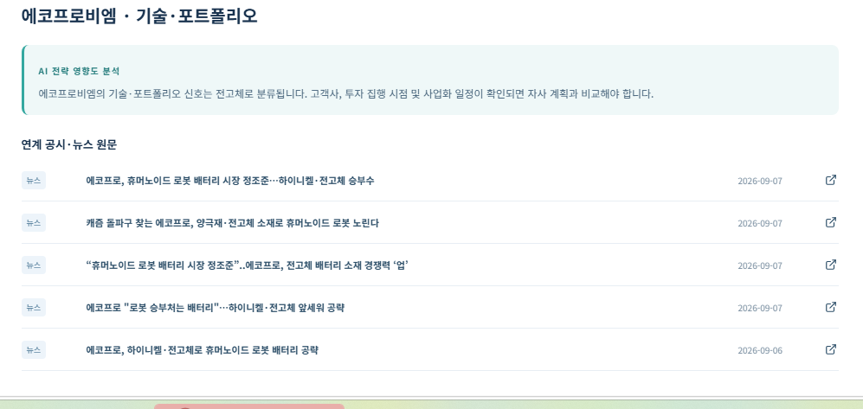
02 PROBLEM
정보는 많지만 판단에 필요한 신호는 흩어져 있습니다
동일 이슈 반복 노출 사례
5건
같은 휴머노이드 배터리 이슈가
서로 다른 제목으로 반복 노출
결과
중요도 판단과 원문 확인을
사람이 다시 수행
사용자 피드백 화면: 유사 기사 통합 필요
03 FUTURE:M RADAR
Notes:
현재 업무에서는 공시, 뉴스, 주가, 원자재 시세를 각각 확인해야 합니다. 화면 사례처럼 같은 이슈가 여러 기사로 반복되면 중요한 변화보다 기사량이 먼저 보입니다. 시간 절감률은 아직 측정하지 않았습니다.

Slide 4
03 APPROACH
데이터 수집부터 대응 검토까지 한 흐름으로 연결했습니다
01
02
03
04
감지
›
선별
›
해석
›
공유
공시·뉴스·주가·
원자재 데이터 수집
기업 매칭과 중요 공시·
유사 뉴스 분류
사업 영향과 추가
확인 항목 요약
대시보드와 Telegram·
이메일 전달
OpenDART · Google News RSS · 네이버 금융 · KOMIS
FastAPI 백엔드와 React 대시보드가 데이터를 제공하고, 관리자 기능이 수신자와 발송 이력을 관리합니다.
04 FUTURE:M RADAR
Notes:
네 단계 흐름입니다. 먼저 외부 데이터를 수집하고, 기업과 이슈를 분류합니다. AI가 사업 영향과 확인 항목을 정리하고, 중요 공시는 지정 수신자에게 전달합니다. AI 요약은 원문 링크와 함께 검토합니다.

Slide 5
04 SYSTEM
분리된 수집·분석·표현 구조로 기능을 확장할 수 있습니다
DATA SOURCES
OpenDART
Google News RSS
Naver Finance
KOMIS
BACKEND
FastAPI
기업 매칭·중복 제거
중요 공시 분류
INTELLIGENCE
Gemini / OpenAI
구조화된 AI 분석
LangSmith 추적
OUTPUT
React
Telegram
Gmail
›
›
›
설계 원칙
원문 근거 유지 · 채널별 발송 이력 관리 · 기능별 서비스 모듈 분리
05 FUTURE:M RADAR
Notes:
프론트엔드와 백엔드를 분리했습니다. 데이터 수집 서비스가 외부 원천을 연결하고, FastAPI가 정규화된 데이터를 제공합니다. AI 서비스는 Gemini를 우선 사용하고 설정 또는 실패 상황에 따라 OpenAI를 사용합니다. LangSmith 추적 코드를 적용했습니다.

Slide 6
05 LIVE MONITORING
기업별 공시와 이차전지 뉴스를 한 화면에서 확인합니다
기업 필터
주요 공시 강조
유사 뉴스 통합
원문·AI 분석 연결
06 FUTURE:M RADAR
Notes:
최근 30일 공시와 이차전지 관련 뉴스를 기업 기준으로 확인합니다. 주요 공시는 강조하고, 뉴스는 유사 제목을 통합합니다. 화면은 개발 과정 캡처이며 최신 화면과 일부 레이아웃이 다를 수 있습니다.

Slide 7
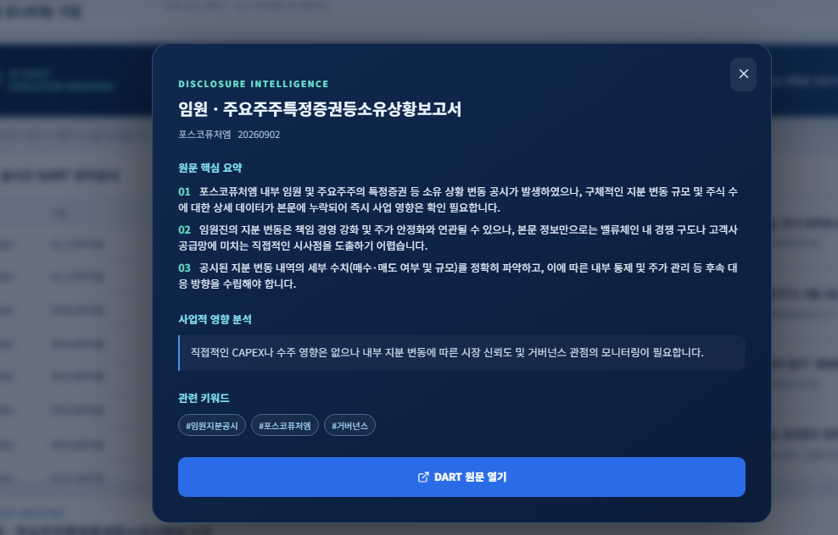
06 AI BRIEFING
기사 요약을 넘어 자사 영향과 확인 과제를 제시합니다
핵심 사실
누가, 무엇을, 언제 발표했는지
금액과 일정 중심으로 정리
사업 영향
고객 수요와 경쟁 구도에 미치는
가능성을 구분해 제시
확인 과제
원문 근거와 후속 공시를
담당 부서가 검토
07 FUTURE:M RADAR
Notes:
AI 분석은 핵심 사실, 밸류체인 영향, 자사 대응 방향을 구조화합니다. 생성 결과에는 오류 가능성이 있으므로 원문 링크를 함께 제공합니다. 아래 공시 분석 화면은 개발 과정 캡처입니다.

Slide 8
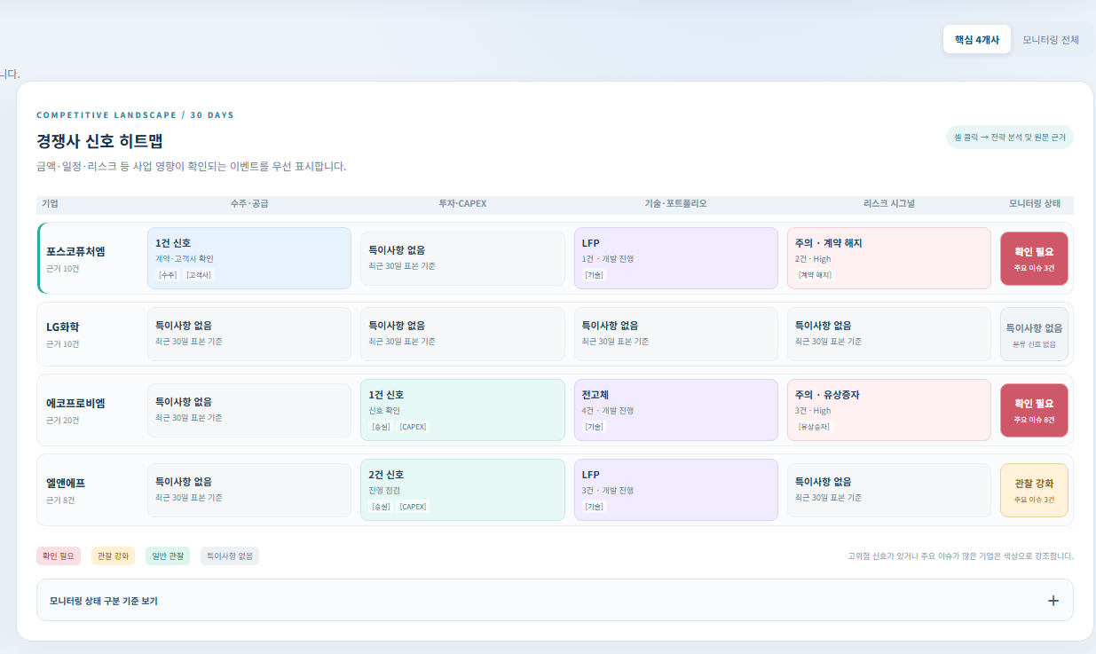
07 COMPETITIVE LANDSCAPE
경쟁사 이슈를 같은 기준으로 비교해 확인 순서를 정합니다
비교 기준
수주·공급
투자·CAPEX
기술·포트폴리오
리스크 신호
확인 필요
상태 색상은 검토 우선순위를 나타냅니다
08 FUTURE:M RADAR
Notes:
경쟁사별 수주·공급, 투자·CAPEX, 기술·포트폴리오, 리스크 신호를 비교합니다. 현재 상태 색상은 최근 이슈 수와 고위험 신호의 존재를 반영하며 객관적 위험 확률이나 기업 평가 점수가 아닙니다.

Slide 9
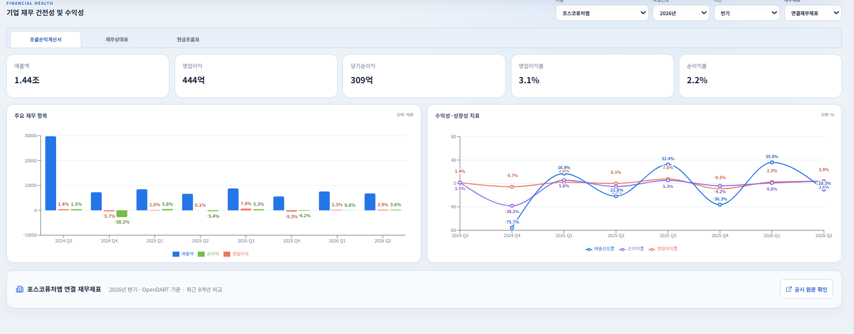
08 FINANCIAL & MARKET
재무 추이와 시장 반응을 같은 맥락에서 점검합니다
재무제표
연결·별도 / 연간·분기
수익성
이익률 / ROE / ROA
시장 반응
상대수익률
09 FUTURE:M RADAR
Notes:
연결·별도재무제표와 연간·분기 추이를 구분합니다. 매출과 이익률, ROE·ROA를 확인하고 경쟁사 주가와 상대 수익률도 비교합니다. ROE·ROA는 기간 순이익과 기말 자본·자산을 활용한 참고 지표입니다.

Slide 10
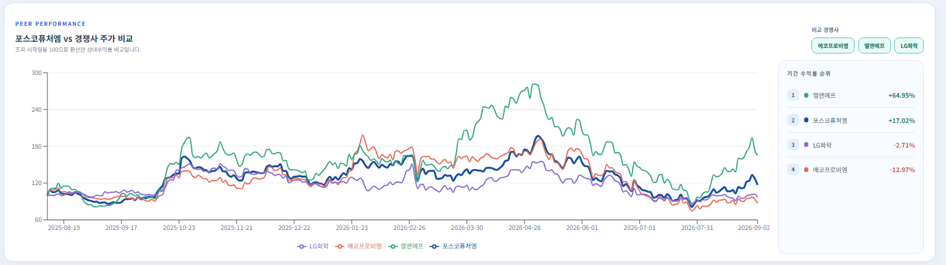
09 PEER PERFORMANCE
비교 시작점을 통일해 경쟁사 주가 흐름을 읽습니다
동일 기준점 100
기간 프리셋과 직접 시작일
경쟁사 선택 비교
10 FUTURE:M RADAR
Notes:
조회 시작일을 100으로 환산해 포스코퓨처엠과 선택 경쟁사의 상대 수익률을 비교합니다. 10일, 3개월, 6개월, 1년과 직접 지정 시작일을 지원합니다. 장중 1분 자동 요청은 실시간 체결가를 보장하지 않습니다.

Slide 11
10 RAW MATERIALS
핵심 원자재 가격을 사업 검토의 선행 신호로 활용합니다
Li
Ni
Co
Mn
리튬
니켈
코발트
망간
양극재 원가 변동
고니켈 제품 영향
조달 비용·리스크
제품 믹스 변화
가격 변화 감지 → 판가 조정 시점·재고 영향 검토 → 구매·영업 부서 확인
현재: KOMIS 공개 시세 수집 다음 단계: 내부 구매·판매 데이터와 결합한 스프레드 분석
11 FUTURE:M RADAR
Notes:
KOMIS 공개 시세를 주기적으로 수집해 리튬, 니켈, 코발트, 망간 가격 변화를 확인합니다. 실시간 체결 데이터가 아니라 공개 시세 기반입니다. 판가 연동과 스프레드 마진 분석은 내부 판매·구매 데이터 연결 후 확장할 과제입니다.

Slide 12
11 BUILD & LEARN
사용자 피드백을 기능과 판단 기준에 바로 반영했습니다
01
반복 뉴스
유사 제목을 통합해 한 이슈로 표시
IMPLEMENTED STACK
React + Vite
FastAPI + SQLite
OpenDART / RSS / KOMIS
Gemini / OpenAI
LangSmith
Telegram / Gmail SMTP
02
모호한 점수
확인 필요·관찰 강화 상태로 변경
03
기업 비교
경쟁사 히트맵과 주가 비교 추가
04
재무 가독성
연간·분기, 연결·별도 구분
교육 주차와 멘토링 내용은
실제 기록 확인 후 보완
12 FUTURE:M RADAR
Notes:
개발 과정에서 받은 사용자 피드백을 구현에 반영했습니다. 뉴스 중복을 줄이고, 모호한 숫자 점수를 검토 우선순위 상태로 바꿨습니다. 기업별 비교와 연간·분기 전환도 추가했습니다. 교육 주차와 공식 멘토링 기록은 제공되지 않아 특정 주차나 멘토 발언으로 단정하지 않았습니다.

Slide 13
FUTURE:M RADAR
발견에서 공유까지,
하나의 경영 판단 흐름
NEXT VALIDATION
감지 지연과 누락률
AI 요약 검토 정확도
사용자 확인 시간
실제 의사결정 활용 사례
01
분산된 외부 정보를 기업 기준으로 통합
02
AI가 사업 영향과 확인 과제를 구조화
03
중요 공시를 지정 수신자에게 전달
경영진이 더 빨리 확인하고, 더 근거 있게 논의하도록 지원합니다
Notes:
마무리: 구현의 핵심은 화면 수가 아니라 외부 신호를 발견하고, 우리 사업 영향으로 해석하고, 필요한 사람에게 전달하는 하나의 흐름입니다. 다음 단계에서는 실제 사용자 데이터를 바탕으로 감지 지연, 누락률, 요약 정확도와 확인 시간을 측정하겠습니다.

